Slide 1
WODA (NIE)ZWYKŁA SUBSTANCJA

Slide 2
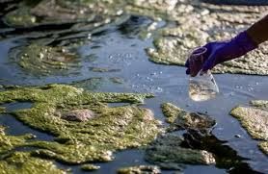
ŹRÓDŁA ZANIECZYSZCZANIA WÓD - rodzaje
1. Naturalne – są to szczątki organiczne podchodzące z martwych roślin i zwierząt oraz związki wymywane ze skał i gleby.
2. Antropogeniczne – powstają w wyniku działalność człowieka.
Ze względu na miejsce powstawania dzielmy je na:
• przemysłowe – ścieki uwalniane do wód przez zakłady przemysłowe • komunalne – ścieki i odpady powstające w gospodarstwach domowych • rolnicze – substancje chemiczne stosowane w rolnictwie w celu poprawy żyzności gleby i ochrony przed szkodnikami;
Zanieczyszczenia antropogeniczne dostają się do zbiorników wodnych z gleby oraz z powietrza. W pierwszym przypadku są to głównie spływy z pól uprawnych i terenów, na których znajdują się składowiska odpadów (po obfitych opadach deszczu, pokłady śniegu w czasie roztopów). W drugim przypadku do wód dostają pyły lub zanieczyszczone gazami wody opadowe (kwaśne deszcze).

Slide 3
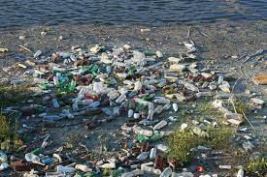
ŹRÓDŁA ZANIECZYSZCZANIA WÓD
Główne źródła antropogenicznych zanieczyszczeń wód:
1. Ścieki przemysłowe (m.in. oleje, smary, sole metali ciężkich Hg, Pb, Cd, Cu, Cr, Ni, ).
2. Ścieki komunalne (m.in. fekalia, detergenty, opakowania zawierające toksyczne substancje, resztki farb, lakierów, rozpuszczalników itp.) oraz spływy z wysypisk śmieci.
3. Środki chemiczne stosowane w rolnictwie:
•pestycydy – zatruwają organizmy żyjące w wodach •nawozy – głównie fosforanowe i azotowe (prowadzą do eutrofizacji wód – „zakwitanie wody”)
4. Trujące gazy emitowane z fabryk, kopalń, gospodarstw domowych i środków komunikacyjnych, które w atmosferze łączą się z opadami i trafią do wody w postaci kwaśnych deszczy.
5. Trujące gazy i pyły, pochodzące z fabryk, które opadają z atmosfery do wody („kwaśne opady”).

Slide 4
JAK MOŻEMY OSZCZĘDZAĆ WODĘ
Eliminacja cieknących urządzeń w łazience i kuchni
Cieknące spłuczki, wycieki z kranów i rur mogą sporo nas kosztować. W zależności od stopnia nieszczelności, z nieszczelnej spłuczki może wyciekać nawet 50 litrów wody dziennie. Strata wody to również strata pieniędzy
Zakręcanie kranu podczas golenia i mycia zębów
To niby banalna rzecz, o której na pozór wszyscy wiemy, a jednak wciąż sprawia nam problemy – mowa o zakręcaniu wody podczas mycia zębów i golenia się. Zakręcając wodę podczas 3-minutowego mycia zębów, obniżymy zużycie wody o 15 litrów.
Rezygnacja z kąpieli w wannie na rzecz prysznica
Dla porównania, jeden 5-minutowy prysznic to zużycie około 50 litrów wody. Rezygnując z wanny na poczet kabiny prysznicowej, w skali roku jedna osoba może oszczędzić nawet 180 zł
Zmywarki zazwyczaj zużywają mniej wody niż ręczne mycie naczyń. Zmywarka zużywa nie tylko mniej wody, pozwala też zaoszczędzić czas.
Nie używaj bieżącej ciepłej wody do rozmrażania żywności. Lepiej rozmrażać żywność w lodówce. Zaoszczędzisz wodę i jednocześnie prąd, bo lodówka skorzysta z chłodu uwalnianego z rozmrażanej żywności

Slide 5
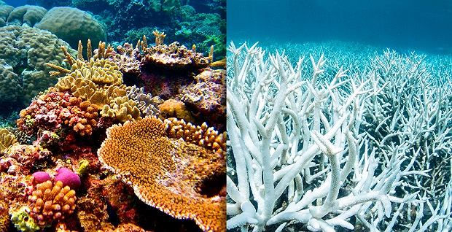
WODA A ZMIANY KLIMATU
Zmiany klimatyczne wpływają bezpośrednio na światowe zasoby wody, a prognozy wskazują, że tam, gdzie jest dużo opadów, będzie ich jeszcze więcej, natomiast tam, gdzie wody brakuje, będzie jej jeszcze mniej. Globalne ocieplenie sprawia, że topnieją lodowce.
Zmiany klimatu wpływają również na inne aspekty. Ostatnie doniesienia o dramatycznym zjawisku wybielania raf koralowych, głównie z powodu wzrostu temperatury wody w Oceanie Spokojnym i Indyjskim, zwróciły uwagę na wpływ, jaki „oceaniczne fale upałów” wywierają na lokalne ekosystemy morskie. Nawet niewielka zmiana któregokolwiek z kluczowych parametrów, na przykład temperatury wody czy poziomu zasolenia lub tlenu, może mieć negatywny wpływ na te wrażliwe ekosystemy.

Slide 6
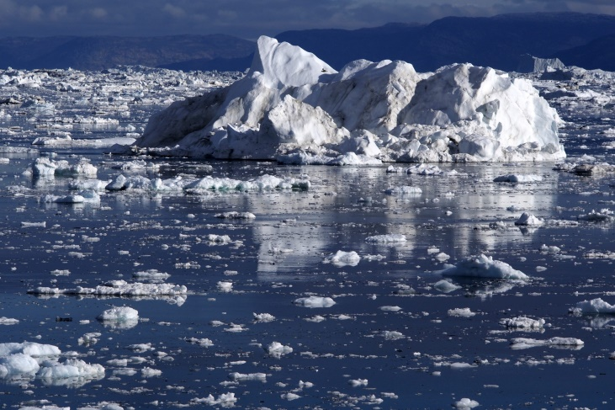
WODA A ZMIANY KLIMATU
Topnieją lodowce oraz zmniejsza się pokrywa śnieżna i lodowa. Zmianom ulega również rozkład opadów, w wyniku czego wilgotne regiony w Europie stają się ogólnie jeszcze bardziej wilgotne, a regiony suche jeszcze bardziej suche. Jednocześnie ekstremalne zjawiska pogodowe będące wynikiem zmian klimatu, takie jak fale upałów, obfite opady i długotrwałe susze, występują coraz częściej, a poziom ich intensywności wzrasta.
Zmiany klimatu przyczyniły się również do zwiększenia średniej temperatury wody w rzekach i jeziorach, a także do skrócenia długości okresów występowania pokrywy lodowej. Zmiany te, wraz z nasileniem nurtu wody w okresie zimowym i jego zmniejszeniem w okresie letnim, mają istotny wpływ na jakość wody i ekosystemy słodkowodne.
Szacuje się, że oceany – największy pochłaniacz dwutlenku węgla na naszej planecie – pochłonęły około 40% całości dwutlenku węgla emitowanego przez ludzi od czasu rewolucji przemysłowej.
Badania naukowe dowodzą: zmiany klimatu postępują i mają coraz większy wpływ na nasze życie. Tempo tych zmian sprawia, że dziś 2,2 mld ludzi nie ma dostępu do wody pitnej

Slide 7
ŹRÓDŁA
https://www.eea.europa.eu/pl/sygna142y/sygnaly-2018/artykuly/zmiennosc-klimatu-a-woda-2014
https://biznes.newseria.pl/biuro-prasowe/problemy_spoleczne/gospodarka-wodna-a-zmiany,b1251169970
https://perspektywy.pl/portal/index.php?option=com_content&view=article&id=4575:woda-a-zmiany-klimatu-raport-onz&catid=105&Itemid=119
https://epodreczniki.pl/b/zrodla-zanieczyszczenia-wody/Pbaxuzr6M
https://scholar.google.pl/scholar?q=%C5%B9r%C3%B3d%C5%82a+zanieczyszczenia+w%C3%B3d&hl=pl&as_sdt=0&as_vis=1&oi=scholart
http://perspektywy.pl/portal/index.php?option=com_content&view=article&id=4575:woda-a-zmiany-klimatu-raport-onz&catid=105&Itemid=119
https://kobiecefinanse.pl/75-sposobow-na-oszczedzanie-wody/
https://www.homebook.pl/artykuly/5306/jak-oszczedzac-wode-9-sposobow-na-oszczedzanie-wody
https://www.leroymerlin.pl/bohater-w-domu/jak-oszczedzac-wode-w-domu,e17642,l3350.html

